Slide 1
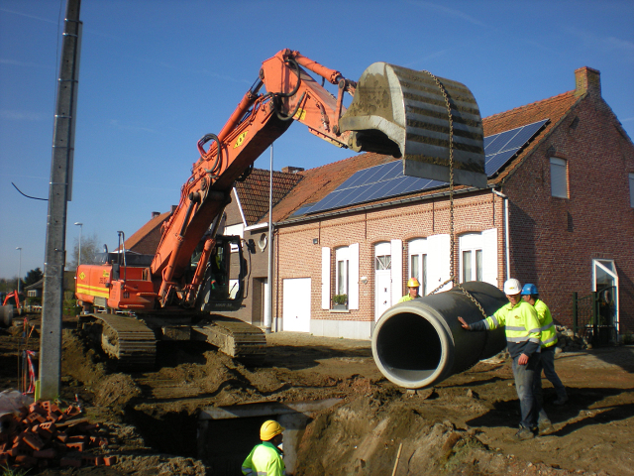
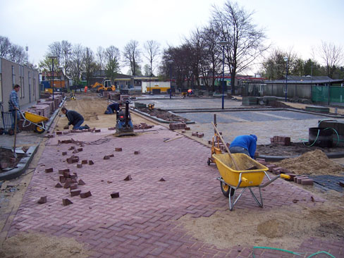
Gemeente Rijkevorsel: K-14-102: Wegen- en rioleringswerken in Looi – Looiweg - Smeel
14/06/2016

Slide 2
Inhoud presentatie
Voorstelling Pidpa – Riolering
Gescheiden stelsel
Afkoppeling praktisch
Vragen ?

Slide 3
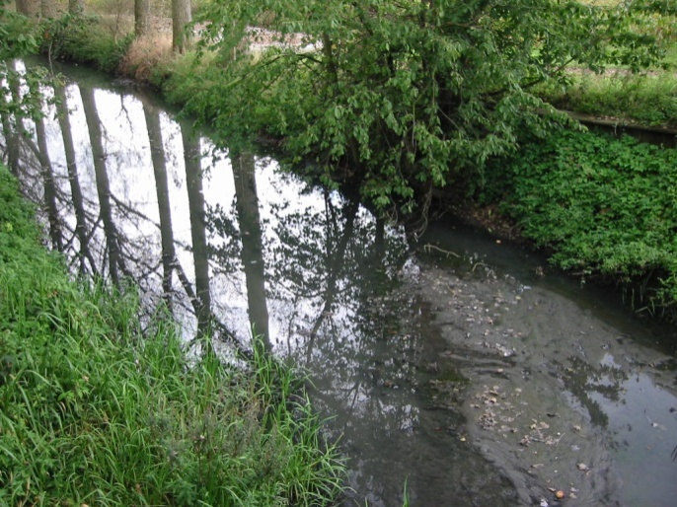
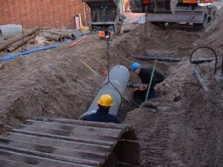
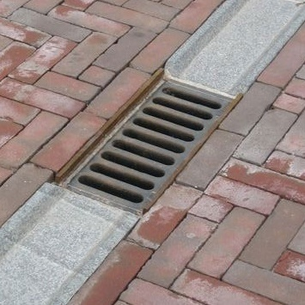
Voorstelling Pidpa - Riolering
Wie zijn wij en wat doen wij in Rijkevorsel ?
Wij zorgen voor uw water.
Zowel voor als na gebruik!

Slide 4
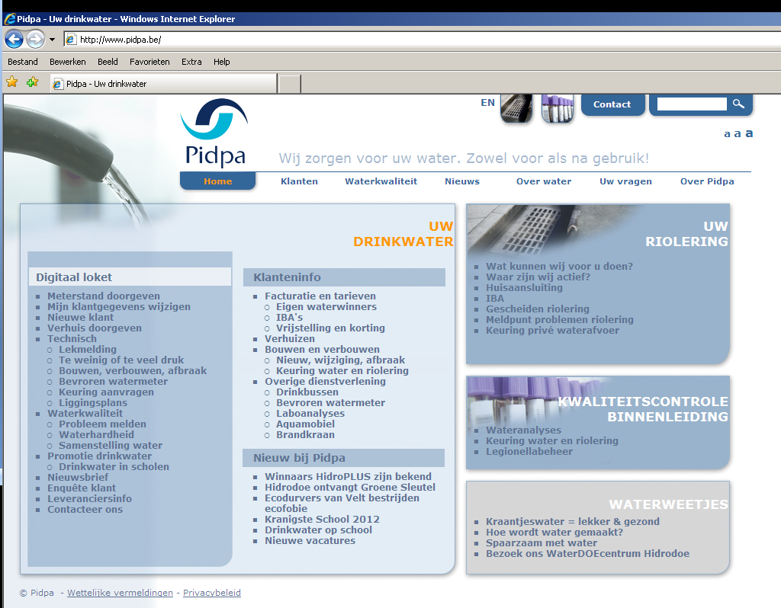
Waar vind je ons?
www.pidpa.be
Gratis nummer 0800 – 90 300
Contactpersoon Kurt ‘s Jongers
– gebiedsingenieur gemeente Rijkevorsel

Slide 5
Inhoud presentatie
Voorstelling Pidpa – Riolering
Gescheiden stelsel
Afkoppeling praktisch
Vragen ?

Slide 6
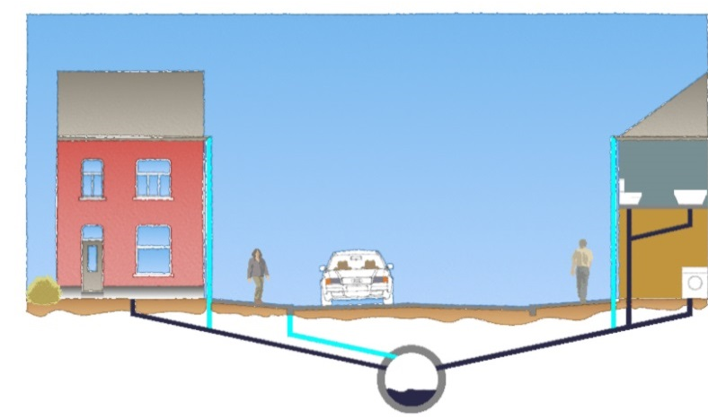
Bestaande toestand:
Vuil water
én
Regenwater
↓
gracht

Slide 7
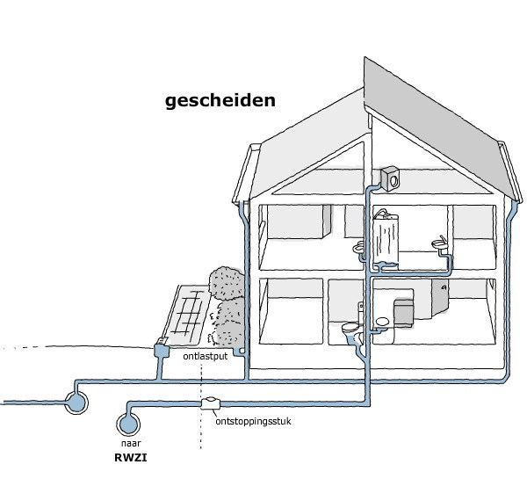
Toekomstige toestand:
Vuil water
↓
Nieuwe Vuilwater riolering
Regenwater
↓
Nieuwe Regenwater riolering/gracht

Slide 8
Gescheiden riolering ?
Waarom een gescheiden riolering?
Wetgeving
Afkoppeling en Pidpa Riolering

Slide 9
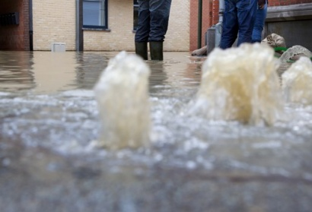
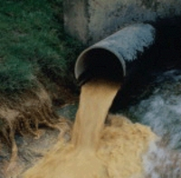
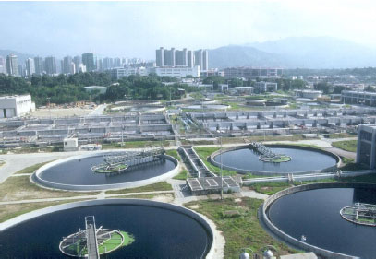
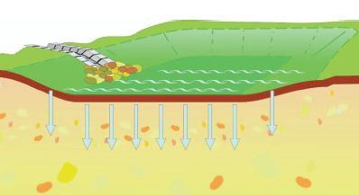
Waarom een gescheiden riolering?
Voordelen:
Vervuiling waterlopen tegen gaan
Betere kwaliteit waterlopen – meer vis – geen geurhinder
Wateroverlast tegen gaan
Meer buffering – minder wateroverlast
Betere werking zuiveringsinstallaties
Proper water niet extra zuiveren
Infiltratie
Voeding grondwater

Slide 10
Wetgeving
Europese regelgeving (kaderrichtlijn Water):
Alle afvalwater moet gezuiverd worden
Betaald door de vervuiler
Vlaamse regelgeving:
Gewestelijke Stedenbouwkundige verordening hemelwater
Voor nieuwbouw en verbouwing
Vanaf 01/02/2005 scheiding verplicht
VLAREM II
Verplicht afvalwater aan te sluiten op het rioleringsnet
Verplicht om alles te scheiden op perceelsniveau
Keuring van privé-installatie
vanaf 1 juli 2011

Slide 11
Afkoppeling en Pidpa – Riolering
Pidpa-Riolering biedt aan bewoner:
1 huisaansluitputje vuilwater (DWA)
1 huisaansluitputje regenwater (RWA)
gratis afkoppelingsadvies hemel- en afvalwater + plaatsbezoek
Gratis keuring van privé riolering (eventuele herkeuring is niet gratis)
Afkoppelingspremie na aanpassing op privé naar volledig gescheiden riolering = 530€ (mits voldaan wordt aan strikte voorwaarden)
Pidpa-Riolering vraagt aan bewoner:
530 € aansluitrecht indien de woning een eerste maal wordt aangesloten
op de riolering
Volledige afkoppeling op privaat terrein voor HOB en OB.

Slide 12
Voorwaarden premie:
bouwvergunning vóór 1 februari 2005
afkoppeling voor de totale verharde oppervlakte dus ook daken en verhardingen
aanvraag van een keuring van de werken
uitbetaling van de premie afhankelijk van correcte afkoppeling (keuring in orde)
éénmalige tussenkomst → enkel voor installaties met permanent karakter

Slide 13
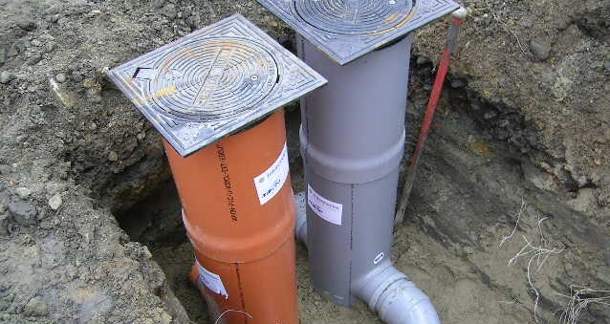
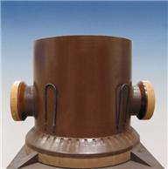
Keuring :
Wanneer?
Vanaf het moment dat uw woning aangesloten wordt,
d.w.z. wanneer het huisaansluitputje wordt geplaatst door de aannemer

Slide 14
Hoe melden?
- 0800 – 90.300 – optie 3 (keuringen)
- Vermelding project K-14-102
Belang keuring?
- Premie te verkrijgen na positieve keuring. Premies worden enkel tot aan einde van het project uitbetaald.
- Vermijd wateroverlast voor uzelf en uw buren! Keuring geeft aan of u al dan niet goed heeft afgekoppeld.
Betaling keuring?
- Op kosten van Pidpa-Riolering
- Indien niet conform, tweede keuring op kosten van de eigenaar

Slide 15
Inhoud presentatie
Voorstelling Pidpa – Riolering
Gescheiden riolering
Afkoppeling praktisch
Vragen ?

Slide 16
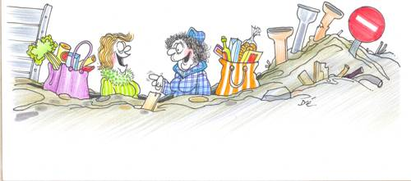
De afkoppelingen praktisch

Slide 17
Afkoppelingen op privé
Bezoek van een afkoppelingsdeskundige
Informatie aan te leveren aan afkoppelingsdeskundige omtrent grondplan bestaande afvoeren, oppervlakte van het dak, terrassen, …
Opmaak van een advies voor afkoppeling
Uitvoering van de afkoppelingswerken door de eigenaars
Keuring van de werken

Slide 18
Info ?
Pidpa – Riolering
riolering@pidpa.be
0800-90300 + optie 5 “riolering”
Dossier K-14-102
Rijkevorsel : Looi-Looiweg-Smeel
Contactpersoon
Kurt ‘s Jongers

Slide 19
VRAGEN?

